Slide 1

МОНГОЛ УЛСЫН ШИНЖЛЭХ УХААН ТЕХНОЛОГИЙН ИХ СУРГУУЛЬ
МЭДЭЭЛЭЛ, ХОЛБОО ТЕХНОЛОГИЙН СУРГУУЛЬ
Мэргэжил: Мэдээллийн систем
Мэргэжлийн индекс: D524000
Бакалаврын төгсөлтийн ажил
Шалгалтын шаблом засах
Exam grader
Илтгэгч : Д. Мөнхтүвшин (B150920009)
Удирдагч багш : Т.Золбоо
Улаанбаатар
2019.03.20

Slide 2
Агуулга
Зориилго
Системийн хүрээ
Системийн ашиг тус
Үйл ажиллагааны диаграм(Цаасан)
Функциональ шаардлага
Функциональ биш шаардлага
Үйл ажиллагааны диаграм(Зохиомж)
Use case диаграм
Дүгнэлт

Slide 3
Зорилго
Одоо байгаа үйл ажиллагааг электрон болгох ингэснээр хүссэн үедээ илүү хялбар хурданаар шалгалтын үр дүнг харах, нөөцөөс үл хамаарсан болгох, илүү дэлгэрэнгүй, найдвартай дахин ашиглагдах боломжтой болгоно.

Slide 4
Системийн хүрээ
Системийн хэрэглэгч зөвхөн багш байх бөгөөд шалгалт үүсгэх, дүн засах, дүнгийн мэдээлэл харах, статистик мэдээлэл харах гэсэн үйлдлүүд байна.
Системийн хэрэглэгч: Багш

Slide 5
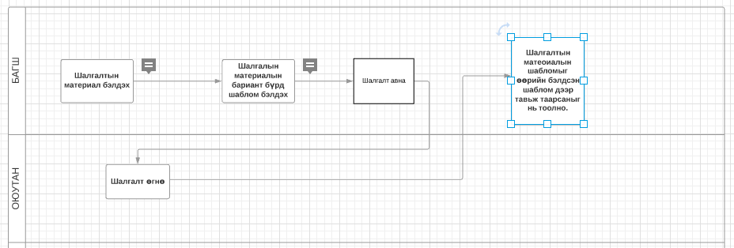
Үйл ажиллагааны диаграм
Багш шаблом урьчилан бэлдэж шалгалт авах үйл ажиллагааны диаграм

Slide 6
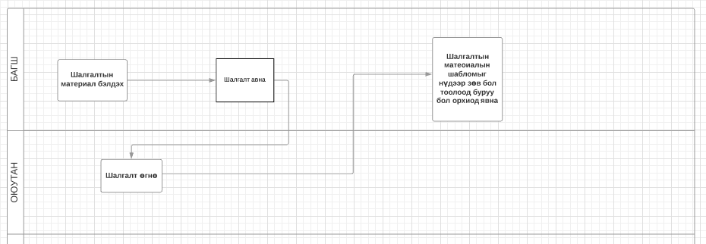
Үйл ажиллагааны диаграм
Багш шаблом урьчилан бэлдээгүй шалгалт авах үйл ажиллагааны диаграм

Slide 7
Функциональ шаардлага
Багш
Програм банкны хүү , хугацааг зээлдэгчдэд танилцуулна.
Зээлийн мэдээлэл танилцуулна.
Зээлдэгч зээлийн үйлчилгээг сонгох
Зээлдэгч хүсэж буй зээлийн хэмжээ, хугацаа , бусад мэдээллүүдийг оруулахад (цалин тэтгэвэр , барьцаа хөрөнгийн өөрийн үнэлгээ, хадгаламжийн мэдээлэл)
Оруулсан мэдээлэлд хариу өгөх
Програмаас санал болгосон үйлчилгээг сонгох , танилцах

Slide 8
Эдийн засагч:
Програмыг ашигласан хүмүүсийн мэдээллийг харах

Slide 9
Програм:
Зээлдэгч системд бүртгүүлэх шаардлагагүй
Зээл олгох боломжтой ,боломжгүй эсэх тооцоо хийж танилцуулна.
Боломжгүй бол санал болгох үйлчилгээг танилцуулна.Үүнд: санал болгох хугацаа, цалин , зээлийн бусад үйлчилгээ(тэтгэвэр, барьцаа гэх мэт)
Хүмүүсийн хүсэж буй зээлийн хэмжээ , хугацаа , барьцаа,цалингийн мэдээллүүдийг хадгална.
(зээлдэгчийн оруулсан мэдээллүүдийг хадгална. )
Зээлдэгчийн оруулсан мэдээллүүд дээр үндэслэн статистик үзүүлэлт гаргана.

Slide 10
Функциональ бус шаардлага
Интерфэйсийн шаардлага:
Програмын зохиомж нь харахад ойлгомжтой , ашиглах хялбар байна.
Програмын нэр томъёо , үг хэллэг ойлгомжтой нэрлэгдэнэ.
Аюулгүй байдлын шаардлага:
Эдийн засагч програмд өөрийн нэр ,нууц үгээр нэвтэрнэ.

Slide 11
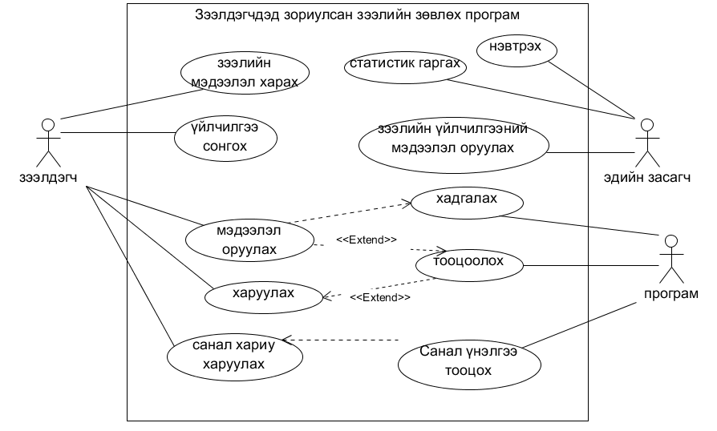
Юзкейс диаграм

Slide 12
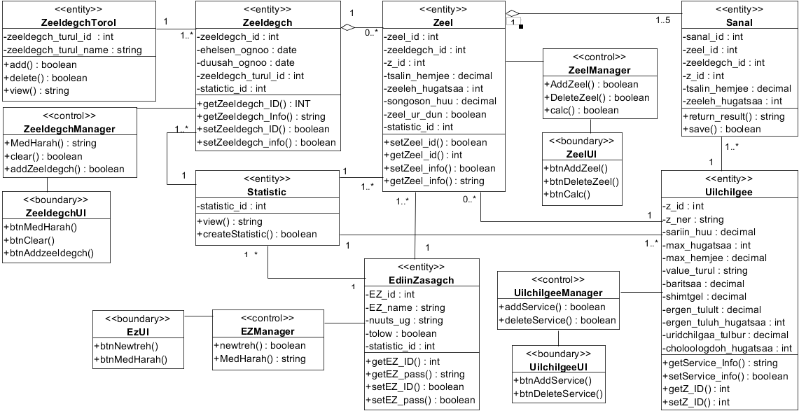
Класс диаграм

Slide 13
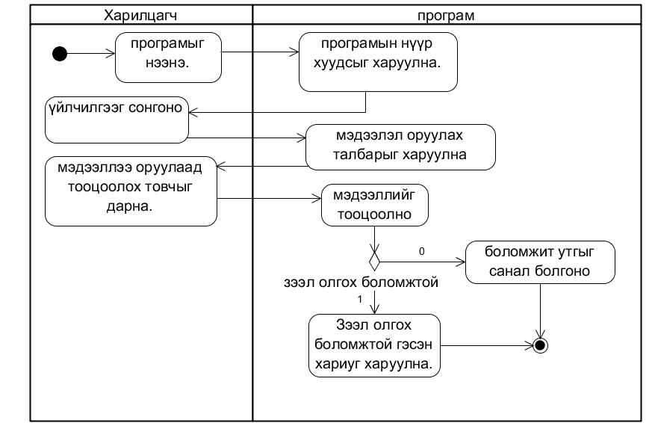
Үйл ажиллагааны диаграм
Зээлдэгчийн мэдээлэл шалгах үйл ажиллагааны диаграм

Slide 14
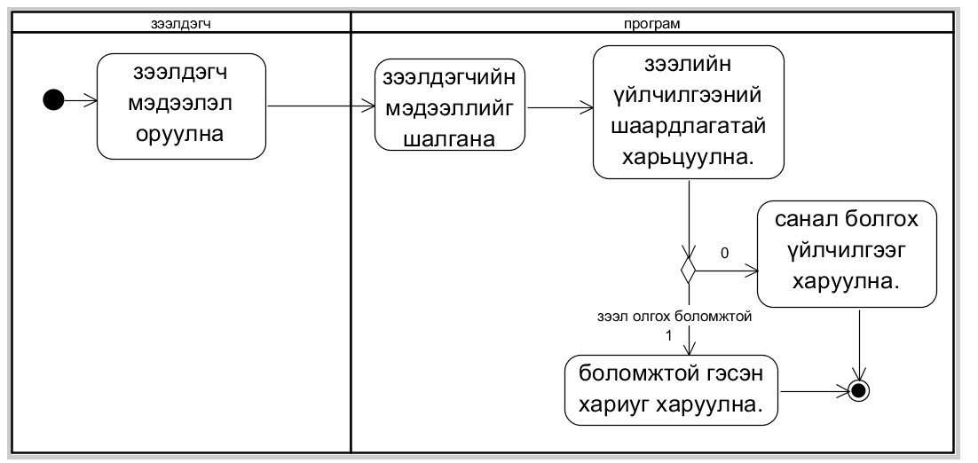
Үйл ажиллагааны диаграм
Зээлдэгч мэдээлэл оруулах үйл ажиллагааны диаграм

Slide 15
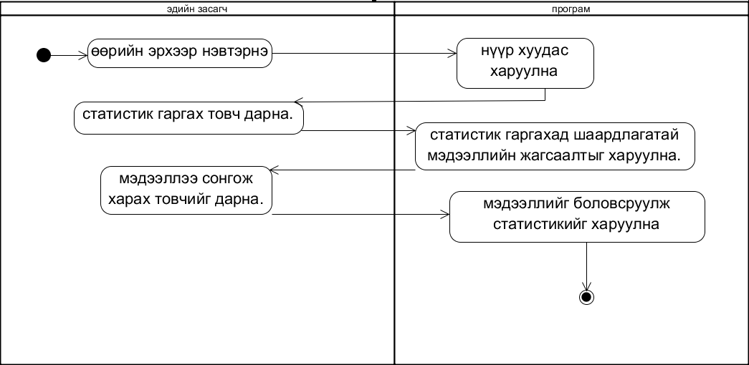
Үйл ажиллагааны диаграм
Статистик гаргах үйл ажиллагааны диаграм

Slide 16
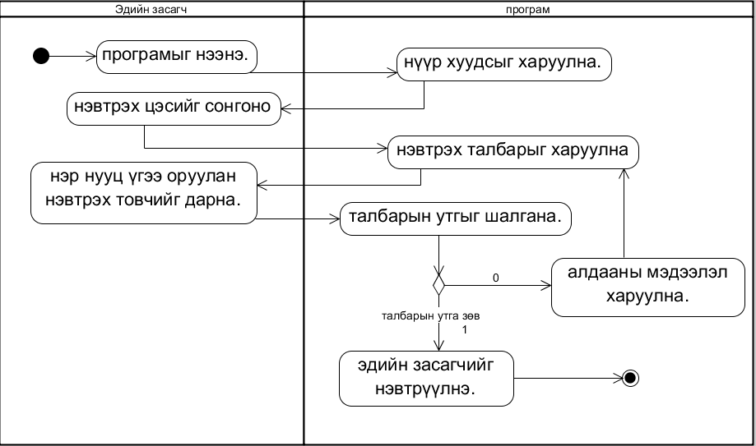
Үйл ажиллагааны диаграм
Эдийн засагч нэвтрэх үйл ажиллагааны диаграм

Slide 17
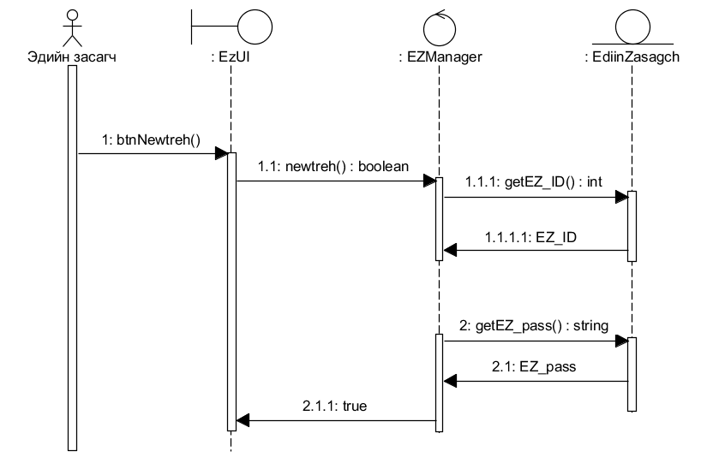
Дэс дарааллын диаграм
Эдийн засагч нэвтрэх дарааллын диаграм

Slide 18
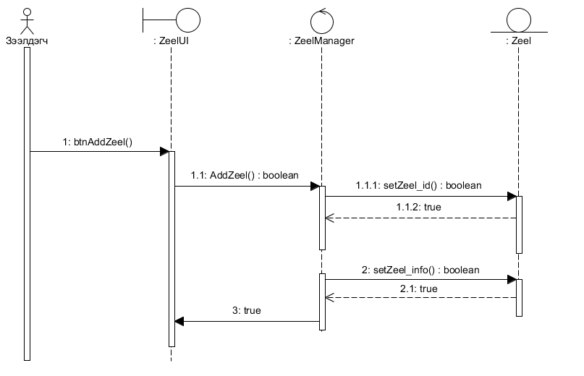
Дэс дарааллын диаграм
Зээлдэгч зээлийн мэдээлэл оруулах дарааллын диаграм

Slide 19
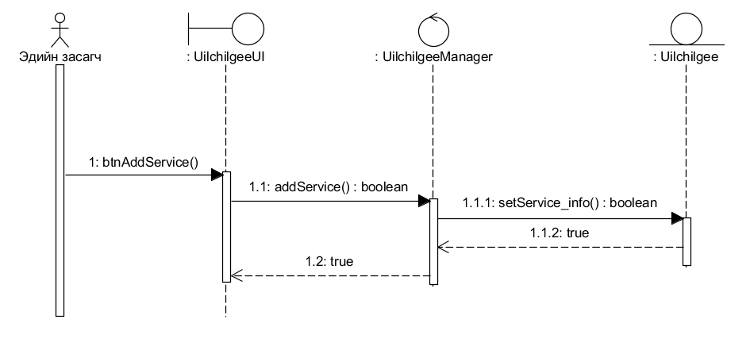
Дэс дарааллын диаграм
Зээлийн үйлчилгээ нэмэх дарааллын диаграм

Slide 20
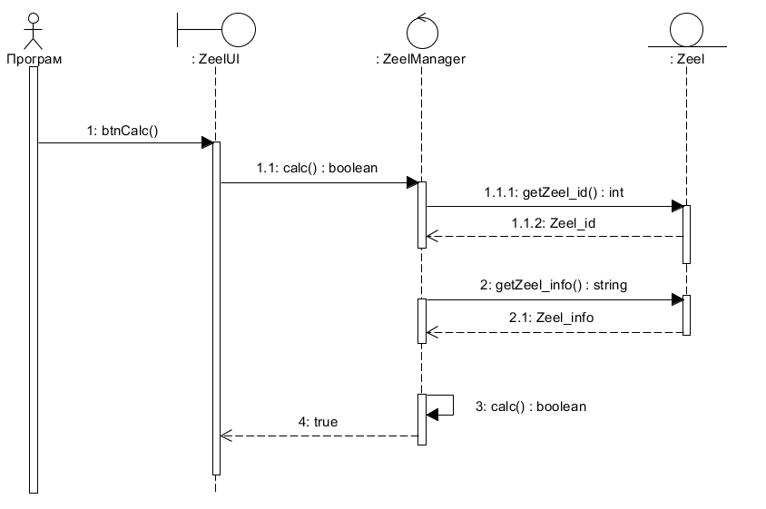
Дэс дарааллын диаграм
Зээл тооцоолох дарааллын диаграм

Slide 21
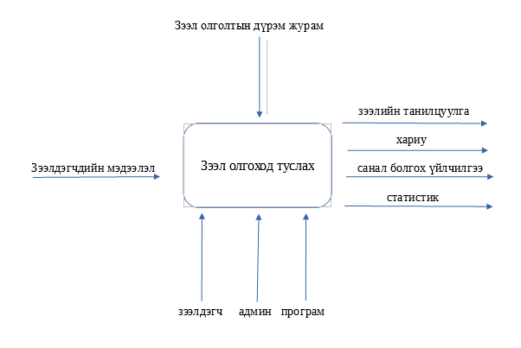
Бизнес процессын диаграм
Бизнес процессын диаграм 0 түвшин

Slide 22
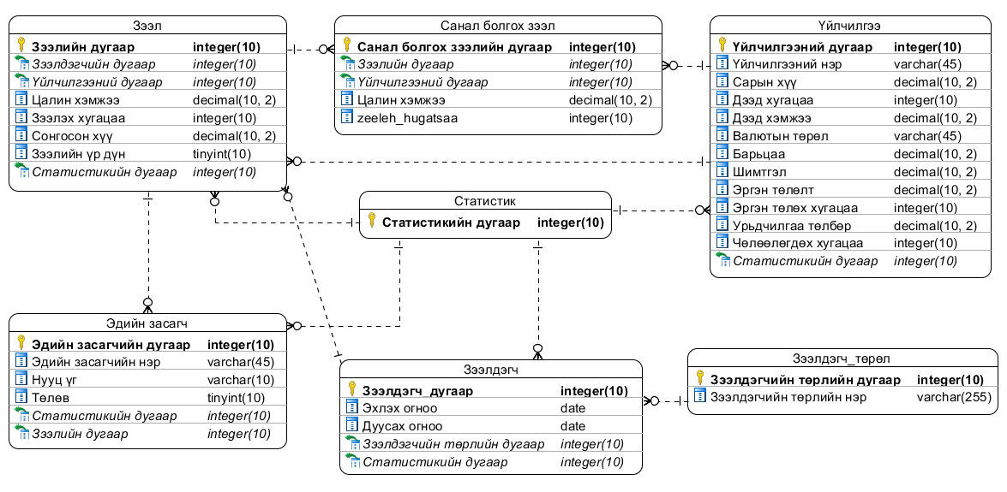
Өгөгдлийн сангийн ерөнхий схем

Slide 23
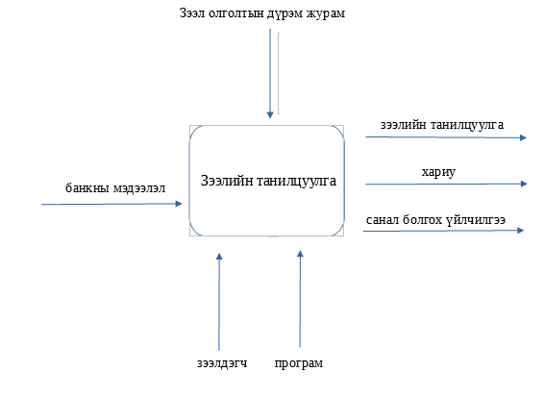
Бизнес процессын диаграм 0 түвшин

Slide 24
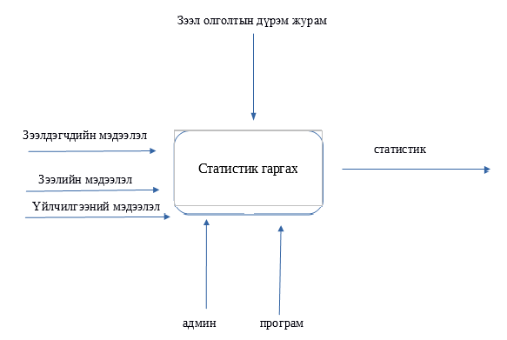
Бизнес процессын диаграм 0 түвшин

Slide 25
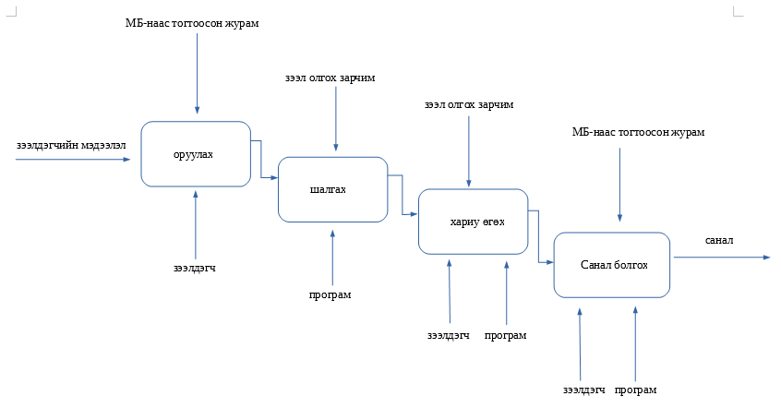
Бизнес процессын диаграм 1 түвшин

Slide 26
Дүгнэлт
Энэхүү сэдвийнхээ хүрээнд Худаладаа хөгжлийн банкыг сонгон авч нилээдгүй судалгаа хийсэн ба зээлдэгчдэд тавих шалгуур үзүүлэлэлтүүдийг тодорхойлж уг шалгуурыг хангаж буй эсэхийг шалгаж түүн дээр тооцоолол хийн зээлд хамрагдах боломжтой ,боломжгүй эсэхийг хэлж шат дамжлагыг хөнгөвчлөх зорилготой програм хийхийг зорилоо.
Цаашид энэхүү програмыг хөгжүүлснээр зээлдэгч өөрийн дэлгэрэнгүй мэдээллээ оруулан Монгол банкны зээлийн нэгдсэн сангаас шүүж мэдээллээ аван эдийн засагч дээр очих шат дамжлагагүй хурдан шуурхай зээл авах боломжтой .
Бакалаврын төгсөлтийн ажлыг хэрхэн хийж гүйцэтгэхийн талаар маш их туршлага хуримтлуулсан гэж бодож байна.

Slide 27

Анхаарал тавьсанд баярлалаа

